Slide 1


Checkers
Jari G

Slide 2
Overzicht
Wat is Python
Wat is Pygame
Wat zijn de voordelen
Demo
Moeilijkheden
Extra programma

Slide 3
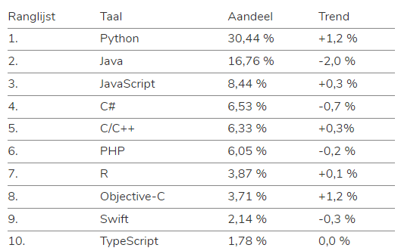
Wat is python
Krachtig
Populair
Veelzijdig
Diverse taken
Leesbaarheid

Slide 4

Wat is pyGame
Open-source
2D-games
Eenvoudige syntax

Slide 5
Voordelen
Python
Pygame
Aantrekkelijk
Wereldwijd gebruikt
Praktischе bruikbaarheid
Overvloed middelen
Interactief
2D Game-design
Sluit goed aan

Slide 6
Demo

Slide 7
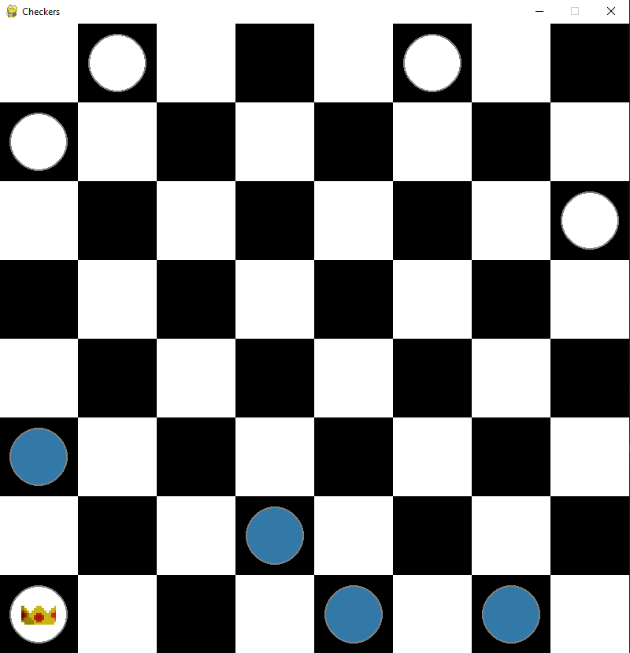
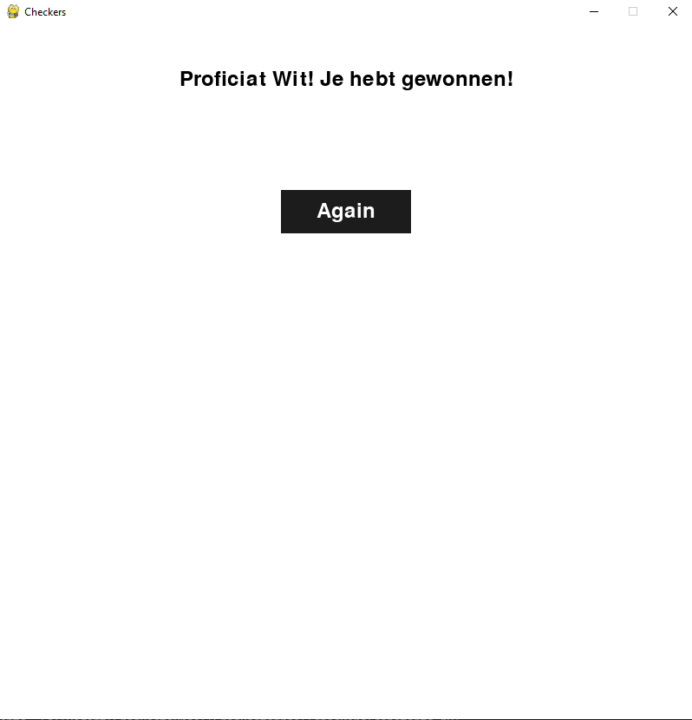

Slide 8
Moeilijkheden
Uitlijning van code
Tab en spaties
Stijlen van de vensters
Veel code, weinig verandering

Slide 9
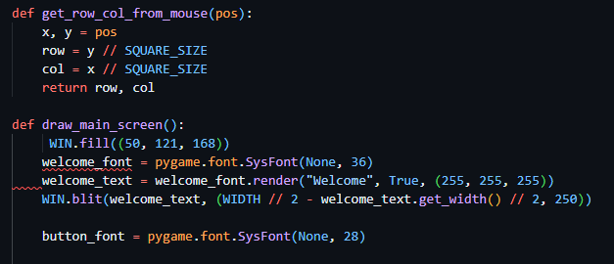
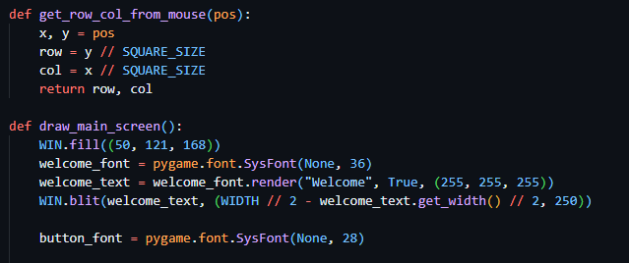
Uitlijning van de code
VS

Slide 10
Moeilijkheden
Uitlijning van code
Tab en spaties
Stijlen van de vensters
Veel code, weinig verandering

Slide 11


Stijlen van de vensters

Slide 12
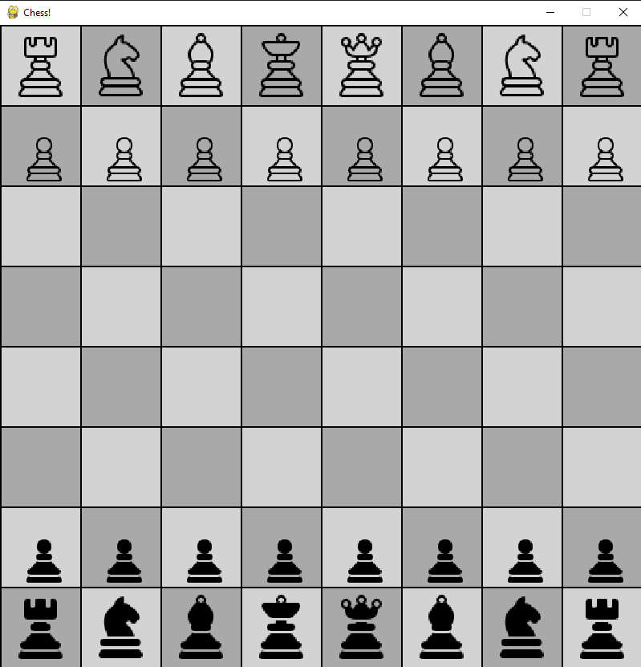
Extra programma
Schaken

Slide 13
Bedankt voor het luisteren
Zijn er nog vragen?

